Slide 1
大数据分析基础
Python数据抓取

Slide 2

Python数据抓取
大数据分析的基础是数据
数据
私有数据
企业内部数据
公开数据
政府数据，公开的网络数据
半公开数据
微信、微博等数据

Slide 3
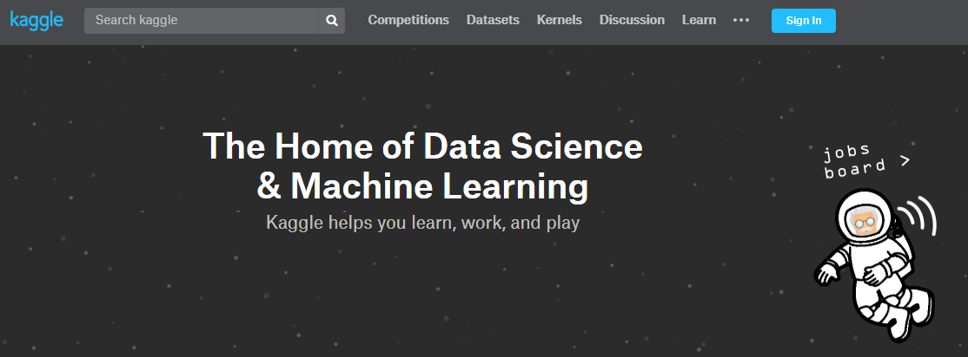
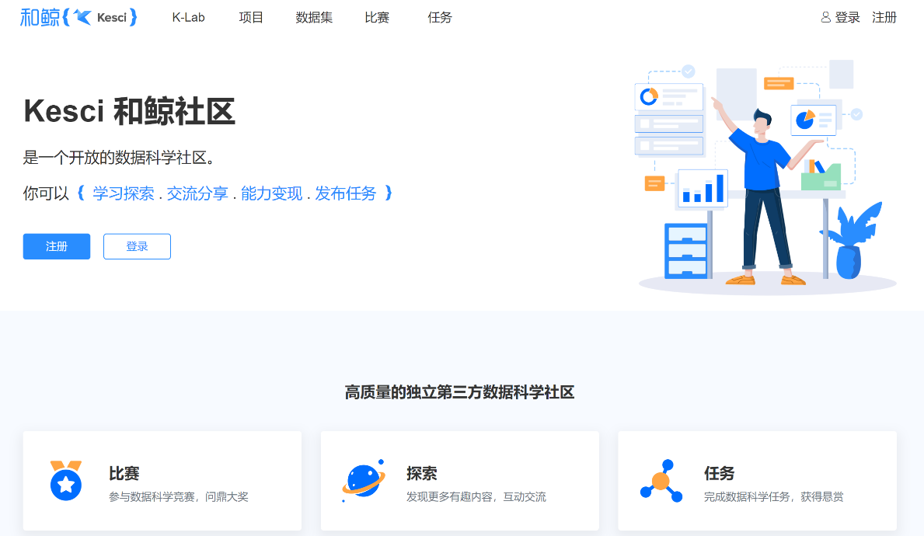
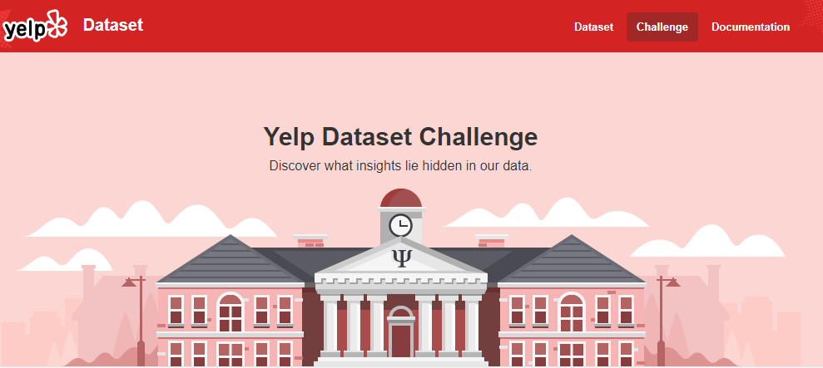
网络中的数据
现成的数据资源
政府网站
Kaggle、科赛等竞赛
企业自己组织的竞赛
商业数据库
WRDS、CSMAR、CNRDS
RavenPack、Compustat
网络爬虫
API（Application Programming Interface）接口
程序模拟网页浏览操作

Slide 4
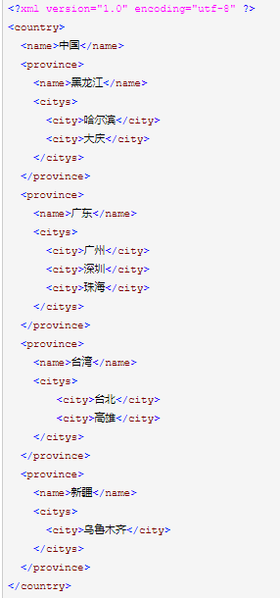
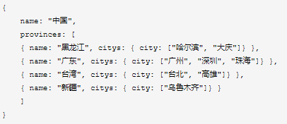
API
API获取数据
流程
申请开发者账号获得权限
发出请求
获取响应（JSON，XML）
JSON v.s. XML：JSON相对XML更加轻量级、占用空间小、机器解析难度低，但对人类而言易读性相对差
解析响应
以Nowapi为例（https://www.nowapi.com/api）
获取区号：http://api.k780.com/?app=life. areacode&areaname=地点&appkey=应用码&sign=签名码&format=返回数据格式（json或者xml）
优点：方便快捷，返回的结果噪音少，数据提取清理工作量小
缺点：权限严格限制，包括访问范围、访问频率等
An example

Slide 5
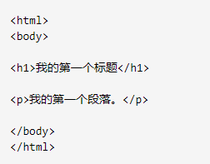
程序模拟爬虫
HTML
网络爬虫的基础知识
HTML 是用来描述网页的一种语言
HTML 指的是超文本标记语言
HTML 不是一种编程语言，而是一种标记语言
标记语言是一套标记标签
HTML 使用标记标签来描述网页
HTML 标签是由尖括号包围的关键词，比如 <html>
HTML 标签通常是成对出现的，比如 <b> 和 </b>
标签对中的第一个标签是开始标签，第二个标签是结束标签

Slide 6

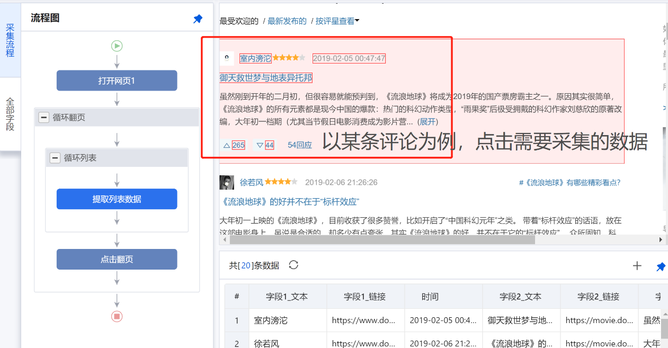
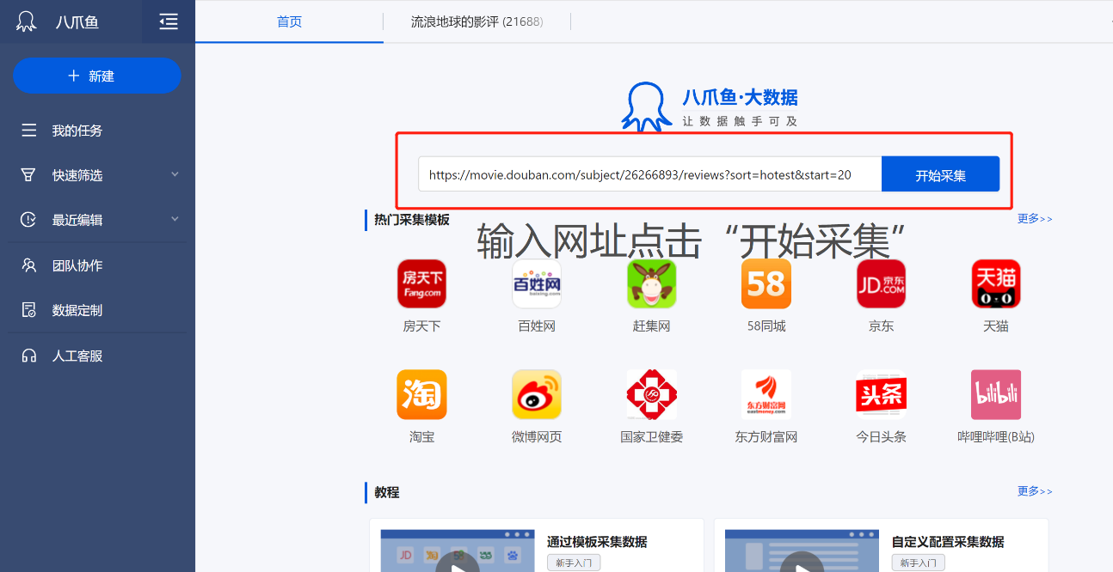
爬虫软件
特点
优点：简单易用，上手快
缺点：收费，功能有限制，相对而言资源消耗大
以八爪鱼为例
示例

Slide 7
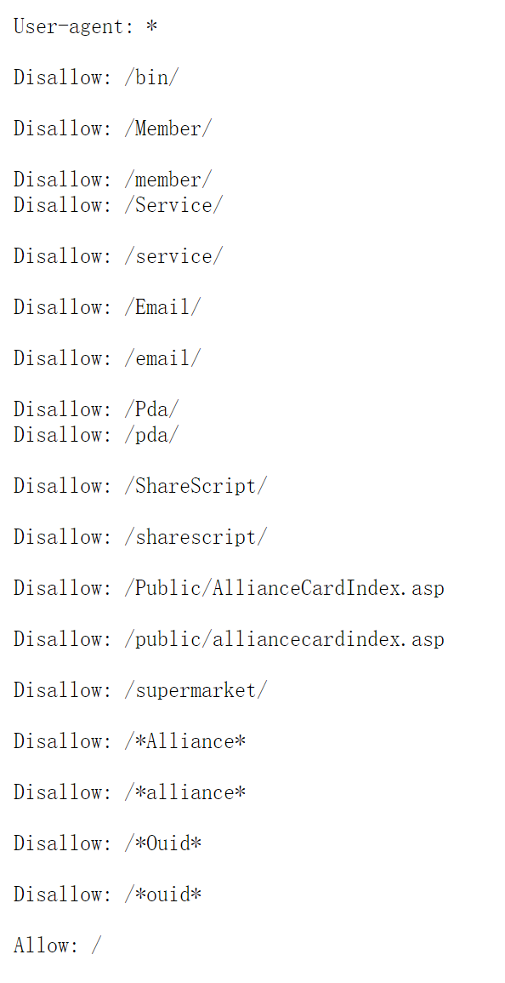
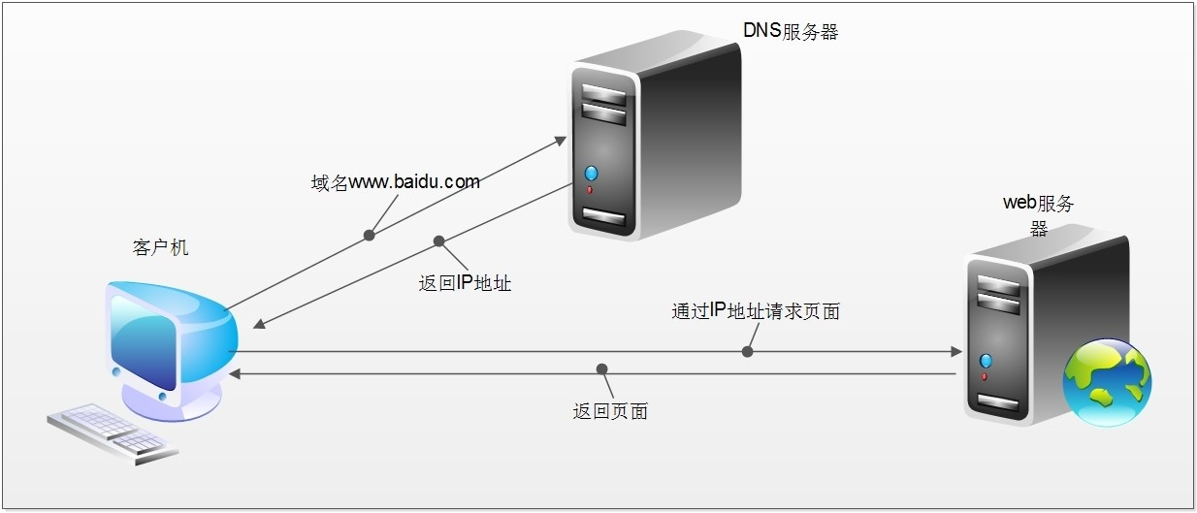
Python爬虫
网络爬虫（以Python为例）
基本步骤
发送请求
获取页面源代码
对页面源代码进行解析，提取所需内容
注意：网站不一定允许网络爬虫
通过查看robots.txt可以知道
如: https://www.ctrip.com/robots.txt

Slide 8
Python爬虫
获取页面源代码
可直接用程序连接的全局刷新网页
使用urllib发送request链接网站，获取网页内容源代码
无法直接用程序连接的全局刷新网页
使用selenium+webdriver，调用浏览器打开网页
局部刷新网页（基于AJAX）
可以找到所发出的请求的规律的：探索其请求地址的规律，然后使用urllib
无法找到所发出的请求的规律的：利用selenium对浏览器进行操作
ActionChains
urllib v.s. urllib2:
后者是前者的加强版，但是功能并不完全包含
Python 3中将两者完全合并

Slide 9
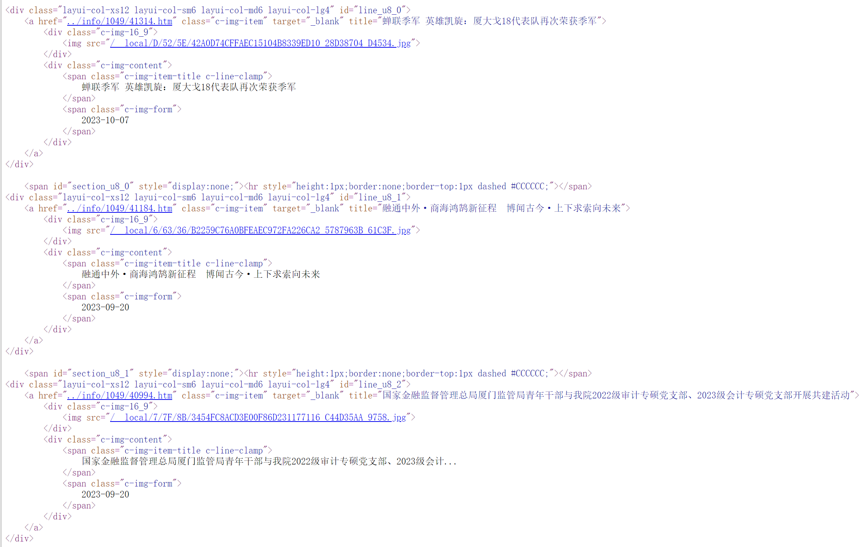
网页信息提取
如何从文本中提取出需要的信息？
从下面这一段文本中提取数据
时间 | 标题
2023-10-07 | 蝉联季军 英雄凯旋：厦大戈18代表队再次荣获季军
2023-09-20 | 融通中外·商海鸿鹄新征程 博闻古今·上下求索向未来
2023-09-20 | 国家金融监督管理总局厦门监管局青年干部与我院2022级审计专硕党支部、2023级会计专硕党支部开展共建活动

Slide 10
网页信息提取
页面源代码解析
页面源代码其本质就是一个文本文件，因此可以直接用文本处理的方式进行解析
字符串函数
正则
表达式
网页
解析器

Slide 11
字符串函数
基本步骤
寻找前后特征文本
确定特征文本的位置
从字符串中切片提取

Slide 12
字符串函数
寻找前后特征文本
确定特征文本的位置
从字符串中切片提取
利用index()方法确定位置
基本形式：string.index(value, start, end)
string表示整个文本，value表示要检索的字符串，start表示从哪里开始，end表示到那里结束
函数返回value在string中第一次出现的位置
其中start、end可省略，默认分别为0和字符串末尾
基本步骤
找出所需内容的前后特征文本
然后根据返回的位置通过字符串切片方式截取字串

Slide 13
正则表达式
正则表达式（regex）通常用于在文本中查找匹配的字符串
常见正则表达式字符
字符
.: 除换行符\n外的任意字符
[abc]: a、b、c中的任意一个字符，如果以^开头（[^abc]）表示非a、b、c
[0-9]: 任意一个数字，[1-5]匹配1-5的任意一个数字
\d: 与[0-9相同]，\D 非数字（即[^\d]）
\w: 单词字母[a-zA-Z0-9_]，\W非单词字母（即[^\W]）
\s: 空白字符，[<空格>\t\r\n\f\v]，\S非空白字符
\: 转义字符，如果字符串中需要匹配.，则\.

Slide 14
正则表达式
常见正则表达式字符
数量词
*: 前面一个字符出现大于等于0次
+: 前面一个字符出现大于等于1次
?: 前面一个字符出现0次或1次
{m}:前面一个字符出现m次
{m, n}:前面一个字符出现m-n次

Slide 15
正则表达式
常见正则表达式字符
分组、逻辑
(…): 匹配结束后返回括号内匹配成功的字符串
abc|bcd: 匹配abc或者bcd
作用域为整个表达式
但是如果出现在(…)中，则作用范围仅限于(…)
贪婪匹配
即在长度不确定的情况下，尽可能多地匹配字符
在abbbbbc中使用(b{1,3})就会返回bbb
使用?将贪婪匹配转变为非贪婪匹配: (b{1,3}?)
For more: https://docs.python.org/3/library/re.html

Slide 16
正则表达式
Python中使用正则表达式
Python中需要先导入模块re
使用re.compile(pattern[, flags])来生成一个正则表达式
pattern : 一个字符串形式的正则表达式
flags : 可选，表示匹配模式，比如忽略大小写，多行模式等，具体参数为：
re.I 忽略大小写
re.L 表示特殊字符集 \w, \W, \b, \B, \s, \S 依赖于当前环境
re.M 同时匹配多个行的多行模式
re.S 使. 匹配包括换行符在内的任意字符（原本. 不包括换行符），即将包含多行的一个字符串中视为一行
re.U 表示特殊字符集 \w, \W, \b, \B, \d, \D, \s, \S 依赖于 Unicode 字符属性数据库
re.X 为了增加可读性，忽略空格和 # 后面的注释

Slide 17
正则表达式
Python中使用正则表达式
利用match()、search()来确定是否能够成功匹配
match(string)，search(string)
match()和search()的区别
match只匹配字符串的开始，如果字符串开始不符合正则表达式，则匹配失败，函数返回None
search匹配整个字符串，直到找到一个匹配
然后findall(string[, pos[, endpos]])来找出字符串中的所有匹配项
string : 待匹配的字符串。
pos : 可选参数，指定字符串的起始位置，默认为 0。
endpos : 可选参数，指定字符串的结束位置，默认为字符串的长度。

Slide 18
Python爬虫
页面源代码解析
各种方法优缺点
利用index()方法
优点：不需要懂标记语言，代码难度低
缺点：需要逐行挨个确认所需内容的位置，工作量大、代码复杂，且容易出错
使用正则表达式匹配文本
优点：不需要懂标记语言，代码简练
缺点：正则表达式书写稍显复杂，易读性极差，容易出错
调用网页文本的解析器
优点：完全封装，不需要操心如何实现内容提取，不易出错
缺点：需要懂标记语言，需要额外学习解析器的使用（不同的解析器操作不完全相同）

Slide 19
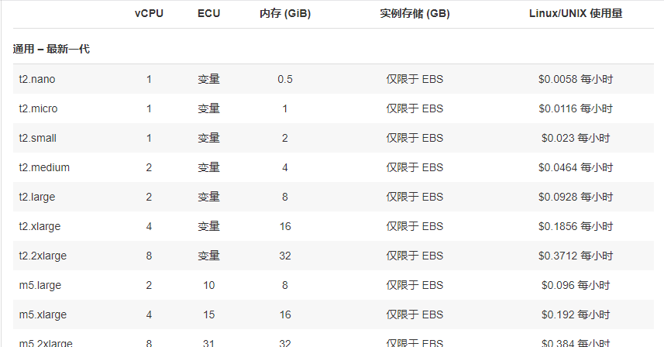
云服务
云服务
为什么要用云服务？
自有设备存在着网络性能不稳定、设备性能不足、甚至电力供应不稳定的问题
部分网站反爬虫限制会直接封IP，很容易“从入门到不得不放弃”
云服务一般由大型IT企业提供，企业将自身闲置的计算资源低价租借给用户
优势在于价格低廉，网络、电力等有保障，性能可按需配置
常见的云服务
AWS EC2（Amazon）、 Azure（微软）
阿里云、腾讯云、天翼云等

Slide 20
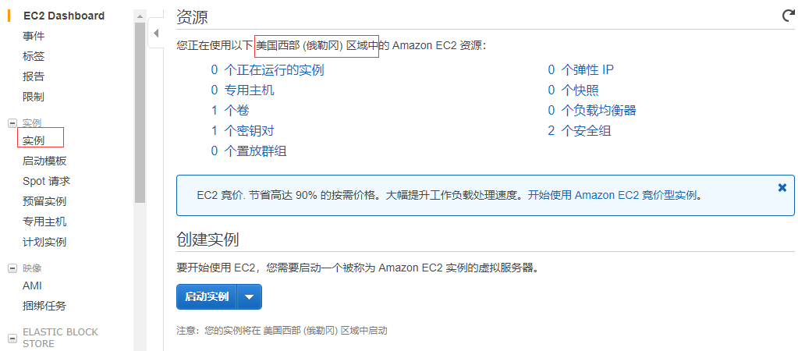
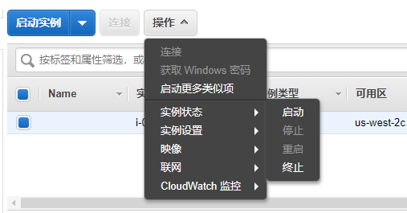
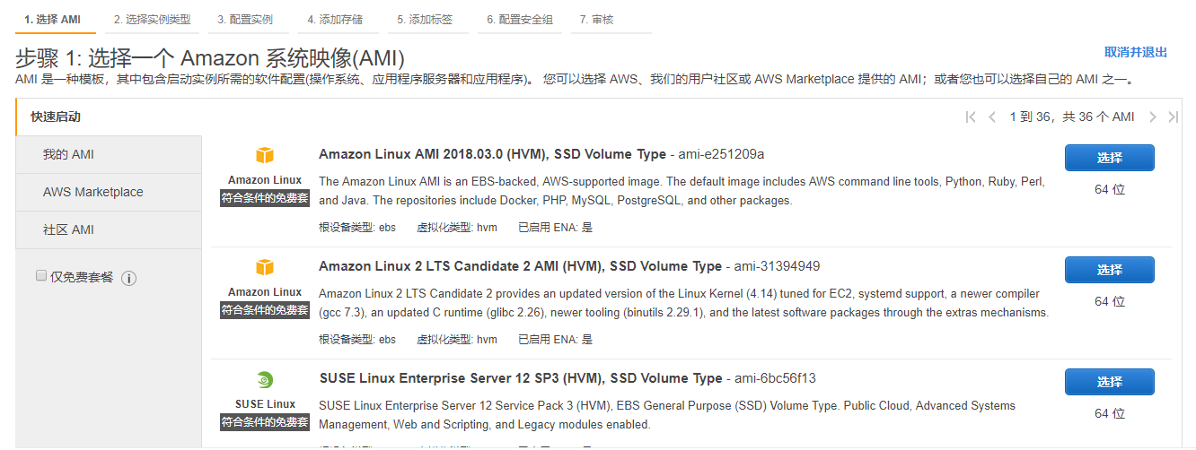
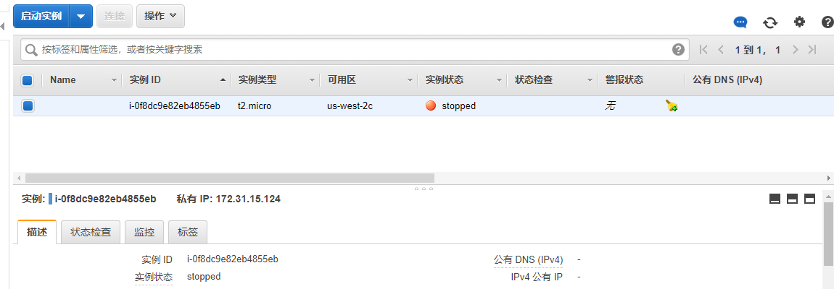
云服务
EC2

Slide 21
并发编程
进程、线程
进程（Process）是正在运行的程序的实例
线程（Thread）是操作系统能够进行运算调度的最小单位，被包含在进程之中，是进程中的实际运作单位
一个进程可以包含多个线程
多进程还是多线程？
首先要看下程序是属于哪种类型的，一般分为两种 CPU 密集型 和 I/O 密集型
CPU 密集型：程序比较偏重于计算，需要经常使用 CPU 来运算，例如科学计算的程序、机器学习的程序等
I/O 密集型：程序需要频繁进行输入输出操作，爬虫程序就是典型的 I/O 密集型程序
如果程序是属于 CPU 密集型，建议使用多进程。而多线程就更适合应用于 I/O 密集型程序。
注意：因为python的历史原因，实际上并不能真正做到多线程并发

